Slide 1



SISTEMA PARA LA DETECCIÓN DE DEPRESIÓN EN JÓVENES ADULTOS
Por: Gabriel Romero Maria Arely, Hernández Trujillo Juan Carlos
07 de Mayo del 2020
Asesor Interno: Dr. Miguel Ángel Ruiz Jaimes
Asesor Externo: Dr. José Alberto Hernández Aguilar

Slide 2

CONTENIDO
CAPÍTULO I – INTRODUCCIÓN
CAPÍTULO II – ANÁLISIS DE REQUISITOS
CAPÍTULO III – DISEÑO DEL SISTEMA
CAPÍTULO IV – IMPLEMENTACIÓN
CAPÍTULO V – PRUEBAS
CAPÍTULO VI - CONCLUSIONES
2

Slide 3

CAPÍTULO I
INTRODUCCIÓN
BEE HAPPY
3

Slide 4
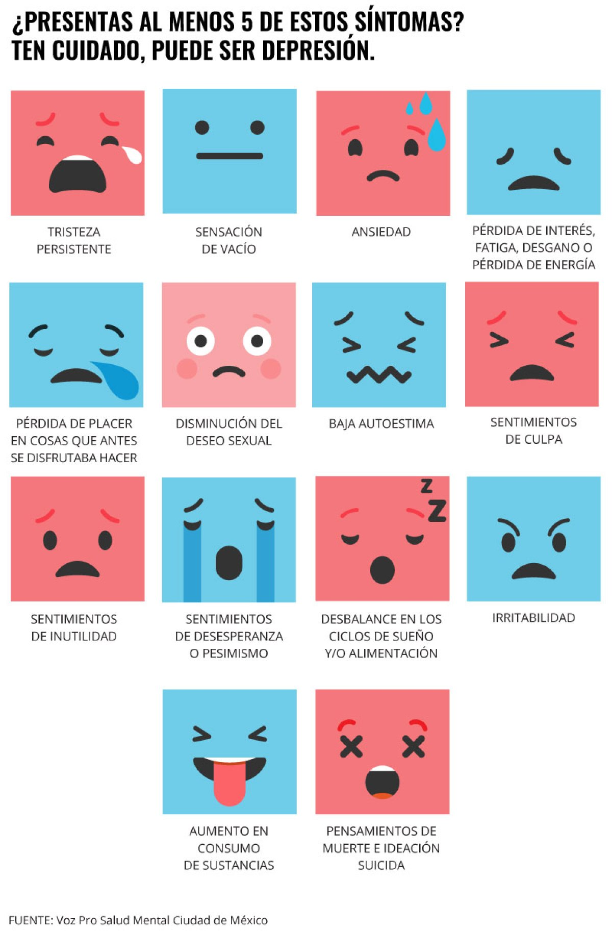
MODELO PREDICTIVO
Sentimientos de tristeza, vacío, irritabilidad, ansiedad, nerviosismo, desesperanza
Pérdida de interés o placer en la mayoría o en todas las actividades normales
Cansancio o falta de energía
Cambios en el apetito; falta de apetito, pérdida de peso o incremento de peso
Alteraciones del sueño, como insomnio o dormir demasiado
Pensamientos frecuentes o recurrentes sobre la muerte
4

Slide 5
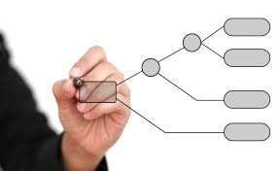
FASES DEL MODELO
Variables relevantes
Recolección de datos
Limpieza de datos
Experimentación
Creación del modelo
4

Slide 6

ANTECEDENTES DE LA EMPRESA
La Universidad Autónoma del Estado de Morelos (UAEM), se fundó en el siglo XIX. Actualmente cuenta con 65 programas de estudios de licenciaturas, ingenierías y posgrados enfocados a las ciencias, las humanidades y las artes.
El proyecto se desarrollará dentro del área de Ciencias Sociales y Administrativas.
5

Slide 7

DEFINICIÓN DEL PROBLEMA
La tristeza es algo que todos sentimos en algún momento. Lamentablemente la tristeza solo es un poco de lo que en realidad una persona puede llegar a sufrir cuando padece depresión.
Este proyecto propone herramientas de apoyo, a través de una aplicación móvil capaz de llevar un monitoreo sobre algunas variables relevantes, con el fin de permitirles conocer si padecen dicho trastorno o no.
6

Slide 8
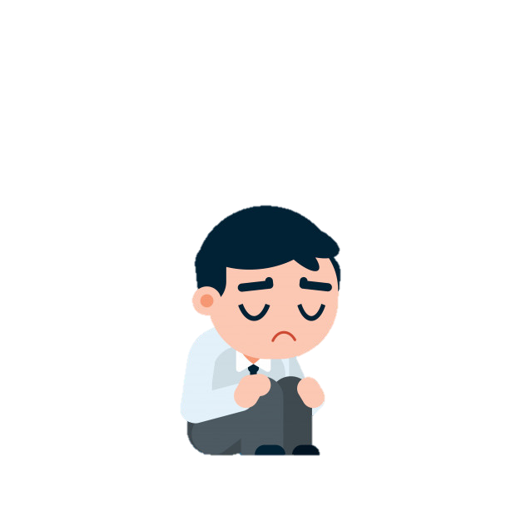

JUSTIFICACIÓN
El no llevar un cuidado de la salud mental en una época de formación como lo es la juventud, puede recaer en diferentes problemáticas que se podrían extender hasta una etapa adulta afectando la salud física y mental de la persona.
7

Slide 9

OBJETIVO GENERAL
Desarrollar e Implementar una aplicación móvil para sistemas Android, la cual pueda detectar el estado de depresión mediante el monitoreo de variables relevantes con el fin de auxiliar a los jóvenes adultos.
8

Slide 10

OBJETIVOS ESPECÍFICOS
Desarrollar un modelo predictivo para la detección un nivel de depresión a través de variables relevantes.
Establecer técnicas de interacción entre el sistema y los usuarios.
Permitir el llenado de formularios.
Generar reportes con información obtenida de los formularios.
Vincular a los usuarios supervisados con los usuarios cuidadores.
Implementar un botón de pánico.
9

Slide 11
ALCANCES
LIMITACIONES
Detección de nivel de depresión.
Compartir el estado del supervisado al cuidador.
Llenado de formularios.
Implementación de botón de pánico .
Administración de los datos de los usuarios y formularios desde el sitio web.
Generación de reportes desde el sitio web.
Se requerirá un monitoreo de al menos una semana.
Solo se podrán identificar 5 niveles de depresión.
Será necesaria la conexión a internet.
Es una herramienta de apoyo, no sustituye el trabajo de un profesional.
Compatibilidad Android.
10

Slide 12
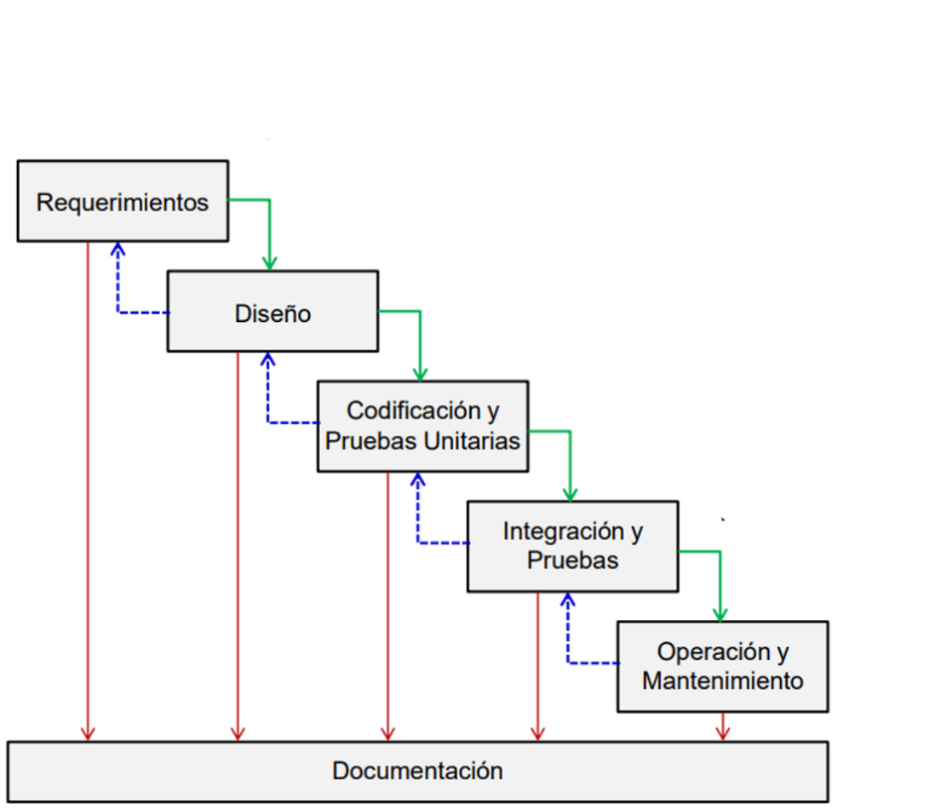
METODOLOGÍA DE DESARROLLO
El modelo de cascada mejorada fue una propuesta para dar solución a las deficiencias del modelo en cascada clásico.
Las fases del modelo son las siguientes:
Análisis
Diseño
Implementación
Pruebas
Mantenimiento
11

Slide 13
CAPÍTULO II
ANÁLISIS DE REQUISITOS
BEE HAPPY
12

Slide 14

ENTREVISTA
Primer entrevista
Fecha: Viernes 29 de Noviembre 2019
Lugar: Facultad de Contaduría, Administracion e Informatica
Entrevistado: Dr. José Alberto Hernández Aguilar
Segunda entrevista
Fecha: Martes 14 de Enero 2020
Lugar: Facultad de Contaduría, Administracion e Informatica
Entrevistado: Dr. José Alberto Hernández Aguilar
13

Slide 15

REQUISITOS FUNCIONALES NOMINALES
REQUISITOS FUNCIONALES NO NOMINALES
FN1. Iniciar sesión
FN2. Registrarse
FN4. Vincular cuentas
FN5. Establecer contacto
FN7. Presionar botón pánico
FN8. Registrar estado emocional
FN10. Consultar tratamiento virtual
FN11. Aplicación de modelo
FN16. Gestión de usuarios
FN19. Reportes
FF1. Acceso a la cuenta
FF2. Error de registro
FF3. Campos vacíos
FF4. Error al cargar datos
FF5. Conexión a internet
14

Slide 16
CAPÍTULO III
DISEÑO DEL SISTEMA
BEE HAPPY
15

Slide 17



ROLES DE LOS USUARIOS
Usuario a monitorear
Usuario cuidador
Administrador
Usuario invitado
16

Slide 18
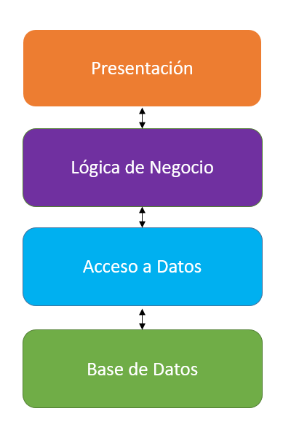
ARQUITECTURA DEL SISTEMA
La arquitectura empleada para este proyecto es la arquitectura de tres niveles, esta permite la distribución de la funcionalidad de la aplicación entre tres sistemas independientes nombrados:
Capa de presentación.
Capa de negocio.
Capa de acceso a datos.
17

Slide 19
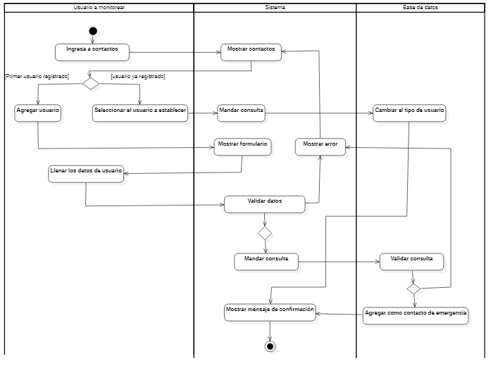
DIAGRAMAS DEL SISTEMA
FN5. Agregar contacto de emergencia
18

Slide 20
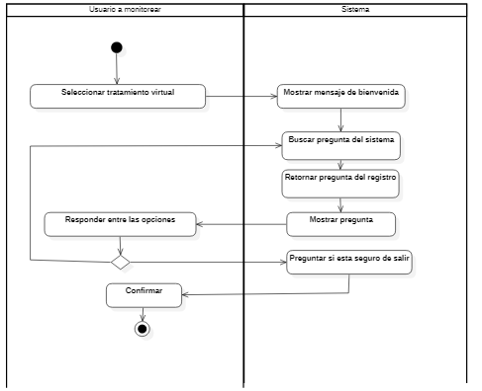
DIAGRAMAS DEL SISTEMA
FN.10 Tratamiento virtual
19

Slide 21
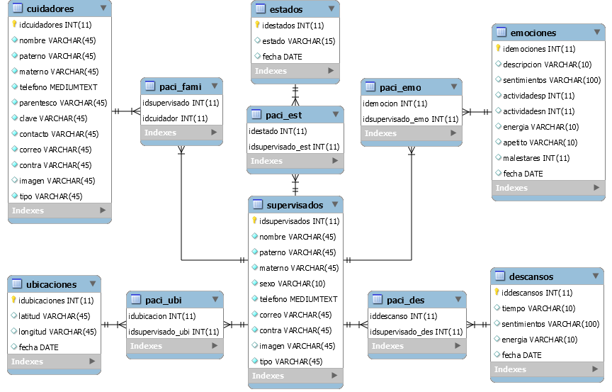
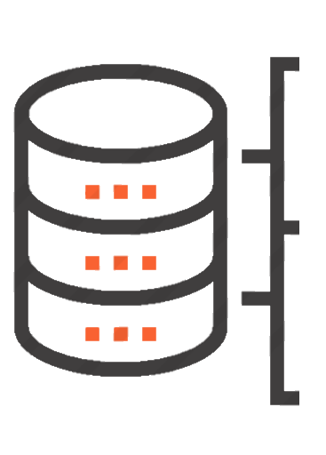
DISEÑO DE LA BASE DE DATOS
20

Slide 22
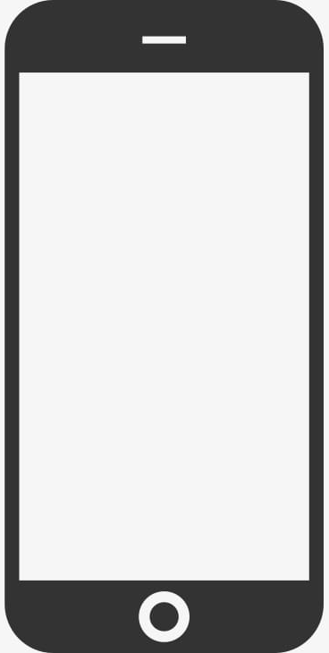
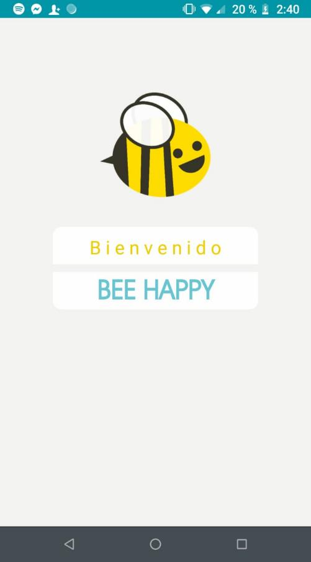
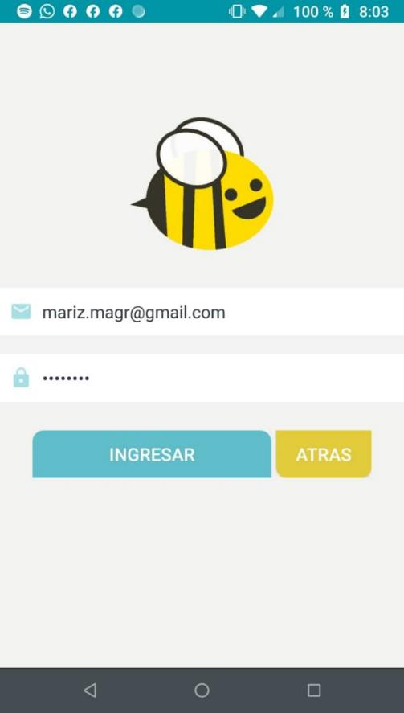
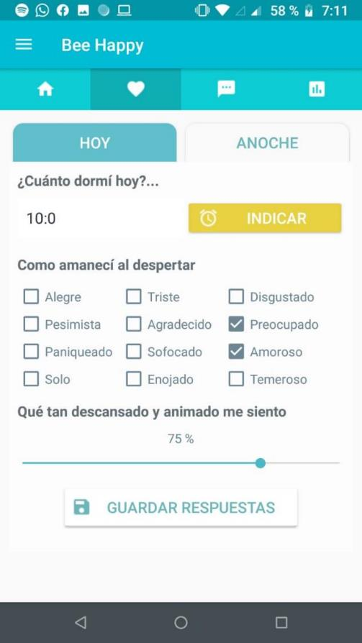
DISEÑO DE INTERFAZ GRÁFICA
21

Slide 23

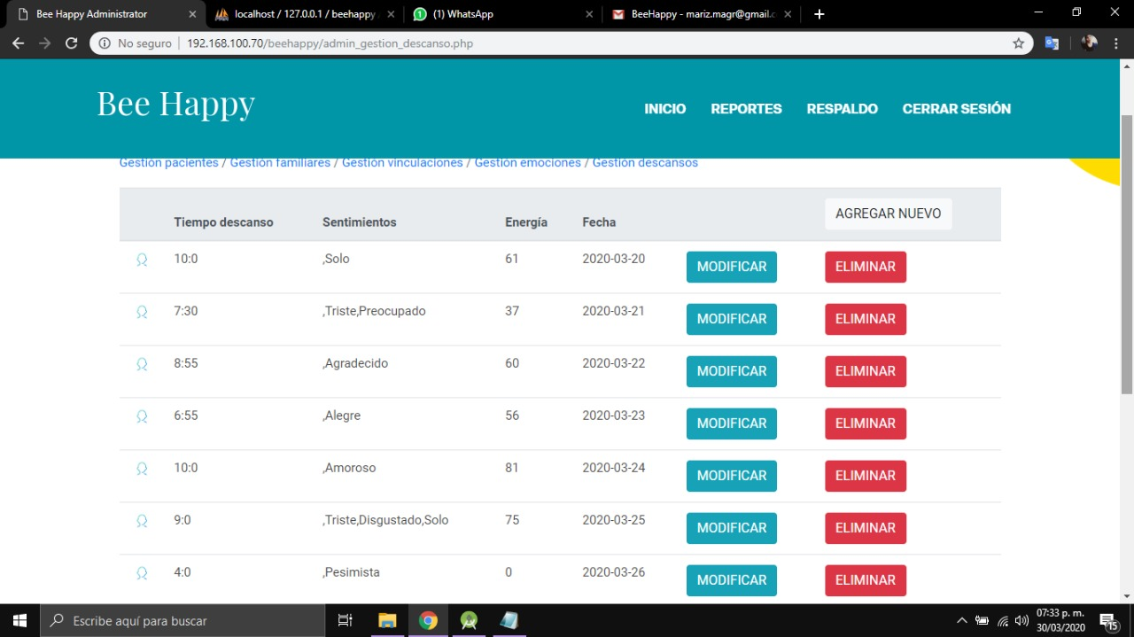
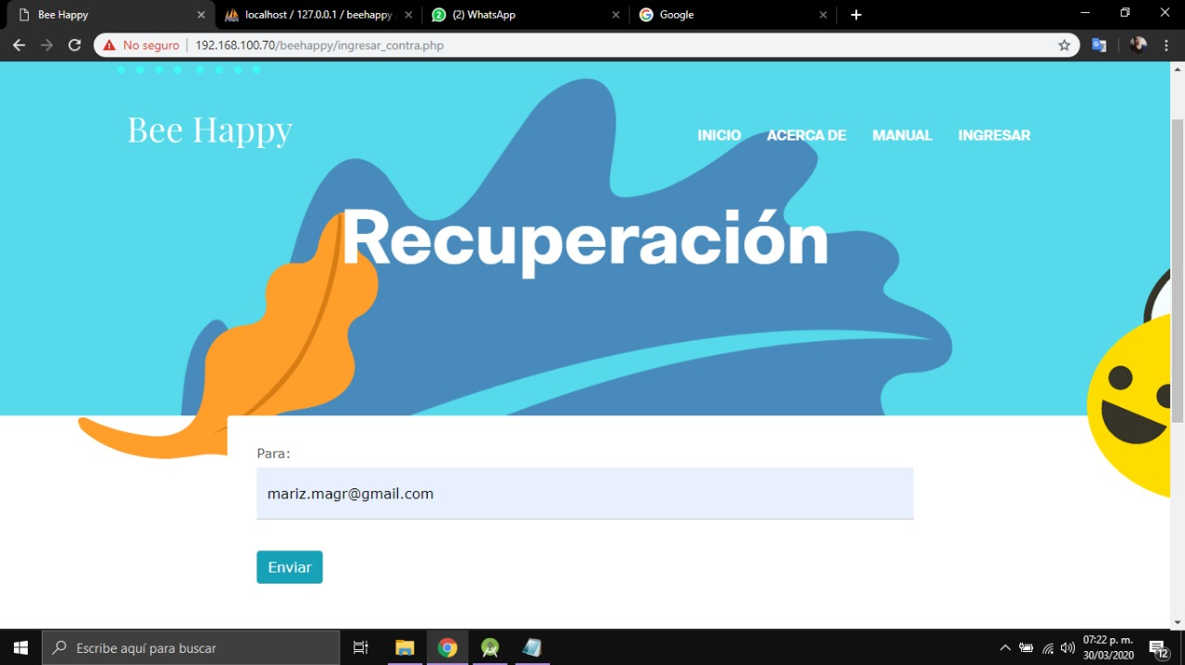
DISEÑO DE INTERFAZ GRÁFICA
22

Slide 24
CAPÍTULO IV
IMPLEMENTACIÓN
BEE HAPPY
23

Slide 25
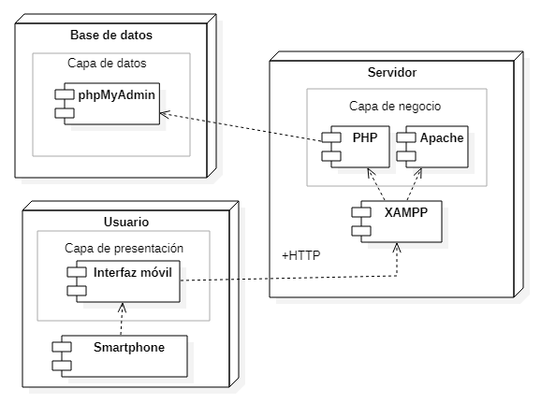
ARQUITECTURA DEL SISTEMA
Representación de los distintos componentes que conforman al sistema así como la distribución de los mismos, identificando los agentes externos e internos que interactúan con el sistema.
Usuario
Servidor
Base de datos
24

Slide 26





TECNOLOGÍAS EMPLEADAS
25

Slide 27
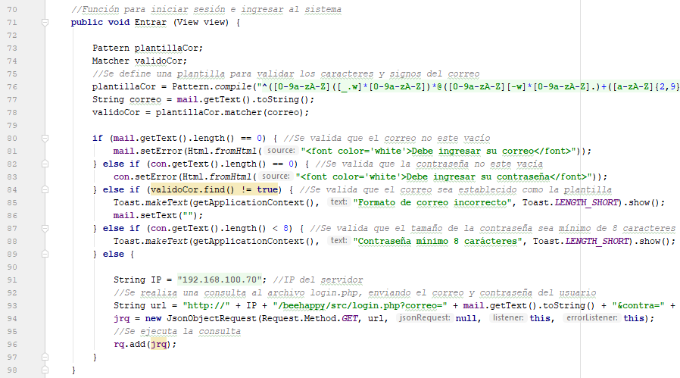
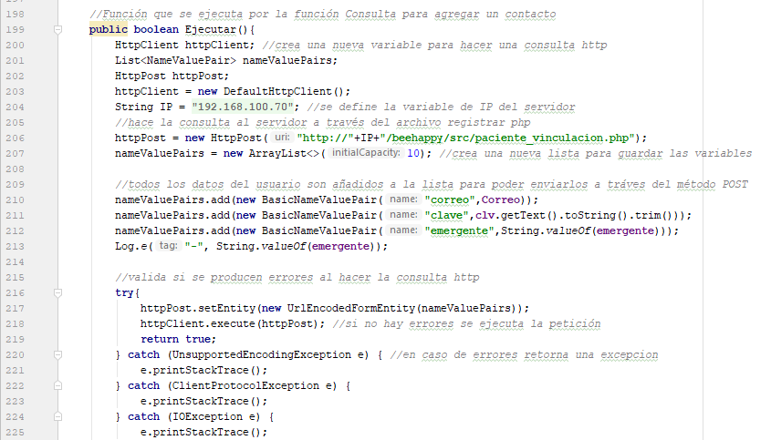
DOCUMENTACIÓN DE CÓDIGO
26

Slide 28
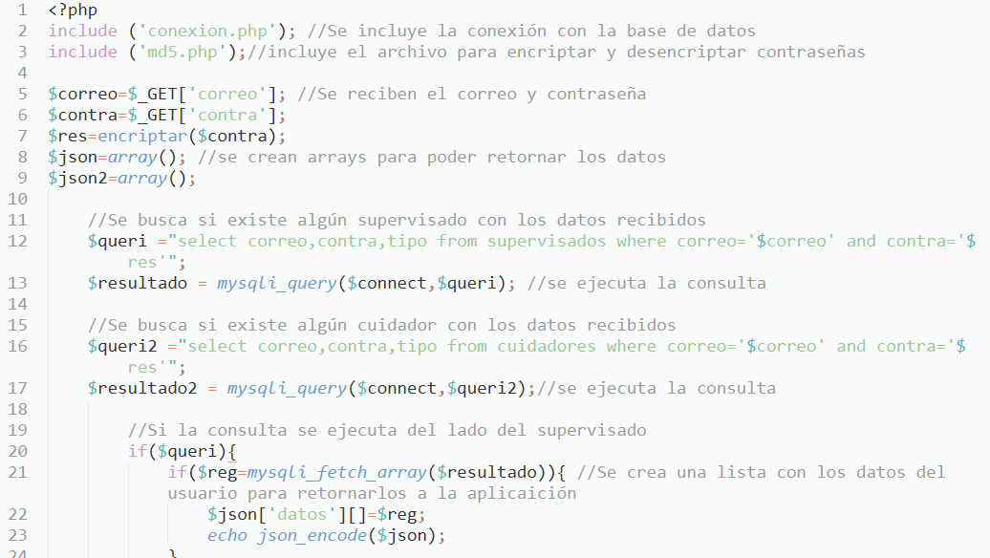
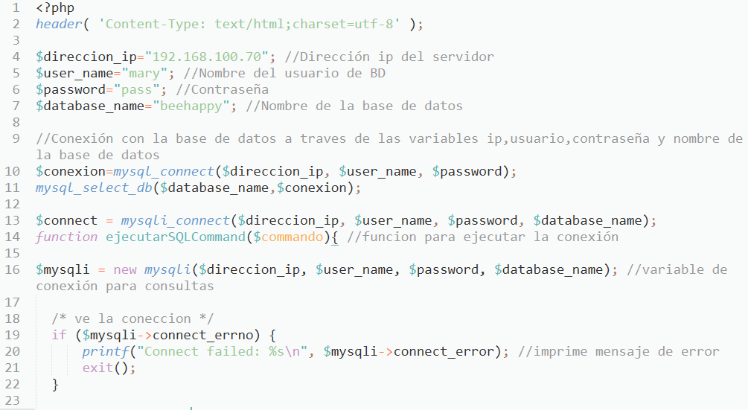
DOCUMENTACIÓN DE CÓDIGO
27

Slide 29

FUTUROS TRABAJOS
Experimentos con una base de datos robusta
Implementación de datos biométricos
Implementación de dispositivos vestibles
Tratamiento virtual con especialistas
Ampliación del rango de edad del público objetivo
31

Slide 30
CONCLUSIÓN
Conforme el tiempo pasa los trastornos mentales van de aumento en aumento, cada vez son más comunes los casos de depresión en los jóvenes y una de las desventajas más grande de dicho problema es que crece en silencio, por lo que ignorarlo puede repercutir en consecuencias más graves.
32

Slide 31
GRACIAS!
¿Alguna pregunta?
BEE HAPPY

Slide 32
BIBLIOGRAFÍA
NIMH. (2015). La depresión: Lo que usted debe saber. EE. UU: U.S. Department of Health and Human Services, National Institutes of Health, National Institute of Mental Health.
Berenzon, S. (2013). Depresión: Estado del conocimiento y la necesidad de políticas públicas y planes de acción en México. México DF, México: Instituto Nacional de Psiquiatría Calzada México-Xochimilco 101.
OMS. (2001). Informe de la salud en el mundo. Ginebra, Suiza.
OMS. (2017). ¿Preocupado por el futuro? Prevenir la depresión durante la adolescencia y los primeros años de la adultez. Organización Mundial de la Salud, 1.
Sharma, M. (2019). The Iterative Waterfall Model. Uttar Pradesh, India: Software Engineering.
Tapias, D. (2014). Proyectos de desarrollo de software. Madrid, España. Universidad Autónoma de Madrid.
García, C. A. (2007). Obtención de requerimientos. Técnicas y estrategia. San Luis Potosí, México: Universidad Politécnica de San Luis Potosí.
IBM. (2014). Arquitectura de tres niveles. 10 de octubre del 2109, sitio web: https://www.ibm.com/support/knowledgecenter/es/SSAW57_8.5.5/com.ibm.websphere.nd.multiplatform.doc/ae/covr_3-tier.html

